Slide 1

ABAP RESTful Application Programming Model

Slide 2
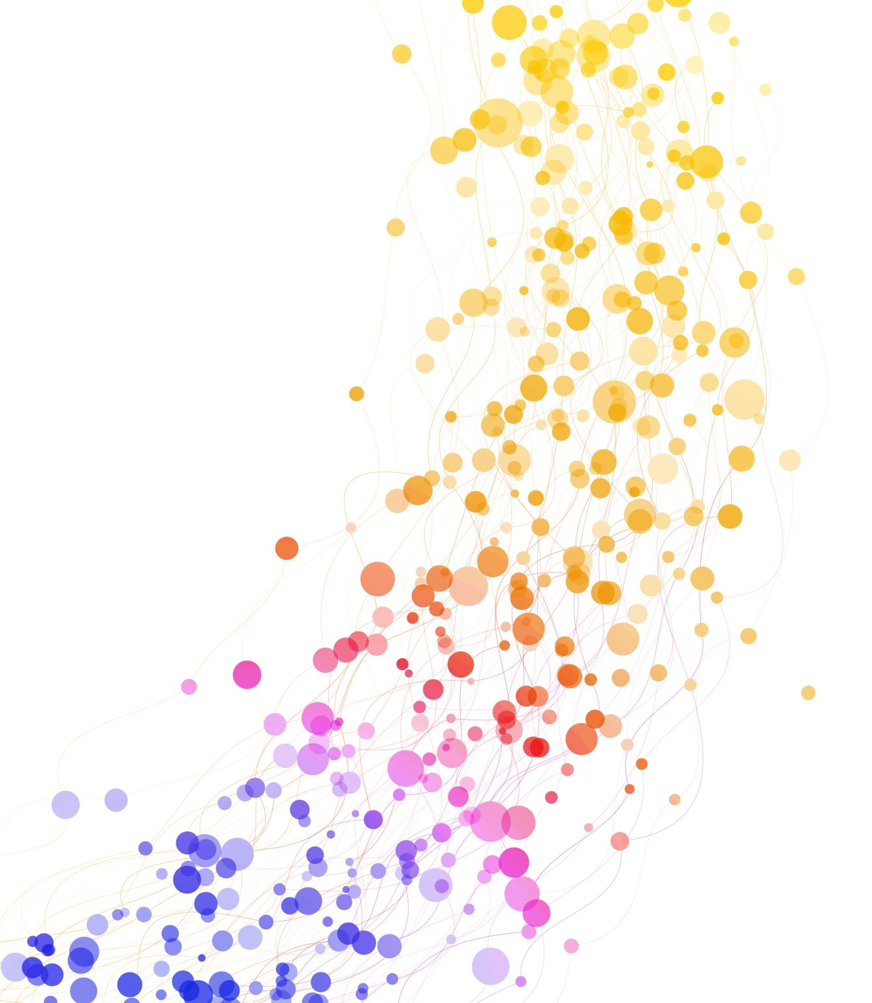
Einführung
Erläuterung des Konzeptes

Slide 3

Aufgaben eines Programmiermodels
Welche Entwicklungsobjekte werden verwendet, um eine bestimmte Anwendung oder Funktionalität zu realisieren, und welche Aufgaben haben diese Entwicklungsobjekte?
Wie hängen diese Entwicklungsobjekte zusammen, und wie bauen sie aufeinander auf (welche Abhängigkeiten gibt es also zwischen den Entwicklungsobjekten)?
Welche Programmierschnittstellen (Application Programming Interfaces, kurz APIs) stehen Ihnen zur Verfügung, um typische Anforderungen einer Anwendung oder bestimmte Funktionalitäten zu realisieren?

Slide 4
REST-Architekturprinzipien
Statelessness Die Kommunikation zwischen Client- und Server-Bausteinen erfolgt zustandslos, das heißt, jede Anfrage des Clients an den Server erfolgt unabhängig von zuvor durchgeführten Anfragen.
Standardised Interface Client- und Server-Bausteine interagieren auf Basis einer einheitlichen Schnittstelle. Einheitlich bedeutet hier, dass die Schnittstelle zwischen Client und Server anwendungsübergreifend standardisiert und somit unabhängig von der konkreten (betrieblichen) Anwendung ist.
Client-Server-Architectur Es gibt Systembausteine, die als Client oder als Server miteinander interagieren. Server stellen Dienste zur Verfügung, die Clients nutzen können
Layering Die Schichtung von Systemen bedeutet, dass Client- und Server-Komponenten zwar in verschiedenen Schichten angeordnet sein können, aber nur mit der jeweils nächsten Schicht interagieren sollen.
Caching Innerhalb der Kommunikation zwischen Client und Server kann eine Serverantwort, das heißt eine Repräsentation, gepuffert werden, um damit die allgemeine Netzwerklast zu reduzieren oder Antwortzeiten zu verringern.
HATEOS HATEOS bezeichnet den Mechanismus, dass ein Client über Links mit entsprechender URL innerhalb der Repräsentationen von Ressourcen zu anderen Ressourcen navigieren bzw. diese Ressourcen manipulieren kann.

Slide 5
Technologische Innovationen mit SAP S/4HANA
SAP-HANA-Datenbank
Core Data Services (CDS)
SAP Gateway und OData
SAP Fiori UI
SAP Fiori Launchpad

Slide 6
Evolution of ABAP-based programming models
Classic application development with ABAP
Business Object Processing Framework (BOPF)
ABAP RESTful Application Programming Model (RAP)

Slide 7
Einführung
Erläuterung der Architektur

Slide 8
RAP Transaktionsmodel
Interaktionsphase
Während der Interaktionsphase werden Operationen auf einer Geschäftsobjekt-Instanz durchgeführt, z. B. eine Position angelegt oder geändert.
Als Ergebnis dieser Operationen werden die Instanzen der jeweiligen CDS-Entitäten im Transaktionspuffer vorgehalten
Speichersequenz
Die anschließende Speichersequenz wird durch einen Commit angestoßen.
Dabei wird der Zustand des Transaktionspuffers persistent auf die Datenbank geschrieben.
Der Zustand des Transaktionspuffers wird nicht über mehrere Requests hinweg vorgehalten, da dies ein wesentliches REST-Prinzip verletzen würde.
Das Draft-Handling im ABAP RESTful Application Programming Model erlaubt es temporär, den Zustand des Transaktionspuffers mit inkonsistenten Anwendungsdaten persistent auf der Datenbank abzulegen. Somit besteht die Möglichkeit, die Interaktionsphase auf mehrere eigenständige Requests bzw. Benutzersitzungen zu verteilen, ohne die REST-Prinzipien der zustandslosen Kommunikation zu verletzen.

Slide 9
Implementierungstypen
Managed Scenario:
Im Managed Scenario verwenden Sie eine vorgefertigte Implementierung des Geschäftsobjekts, den Managed BO Provider, der vom RAP bereitgestellt wird.
Der Managed BO Provider realisiert Standardoperationen wie das Anlegen (create), Lesen (read), Aktualisieren (update) und Löschen (delete) von Instanzen der jeweiligen CDS-Entität während der Interaktionsphase und der Speichersequenz (CRUD).
Die Handhabung des Transaktionspuffers ist ebenfalls Teil des Managed Szenarios.
Optional können Sie der Speichersequenz weitere Logik hinzufügen (Additional Save) oder diese selbst implementieren (Unmanaged Save).

Slide 10
Implementierungstypen
Unmanaged Scenario:
Im unmanaged Szenario können Sie die Standardfunktionalität eines Business-Objekts selbst implementieren.
Dies gilt sowohl für die Interaktionsphase mit dem Transaktionspuffer als auch für die Ablagefolge.

Slide 11
Entity Manipulation Language
Die Entity Manipulation Language (EML) ist eine standardisierte, typsichere API, die fest im ABAP-Sprachumfang verankert ist. Sie ermöglicht den Zugriff auf Daten und Funktionalitäten von Geschäftsobjekten
MODIFY
READ
CREATE
DELETE
Beachte die Dokumentation im GIT

Slide 12
Einführung
SAP Clean Core Model

Slide 13
SAP Clean Core Model
Das SAP Clean Core Model ist ein Konzept, das die Integrität und Effizienz von SAP S4/Hana-Systemen sicherstellen soll.

Slide 14
SAP Clean Core Model
Three tier model
Cloud expansion model (Tier 1)
Cloud Development Model
Nur zugelassene ABAP-Cloud-Objekttypen (z.B. ABAP RESTful Application Programming Model Artefakte) können entwickelt werden.
Die ABAP-Cloud-Sprache wird durch eine Syntaxprüfung erzwungen.
Die Verwendung freigegebener APIs wird durch die Syntaxprüfung erzwungen.
Eclipse wird für die Erstellung aller Entwicklungsobjekte verwendet
Cloud-API-Enablement (Tier 2)
Diese Ebene deckt Anwendungsfälle ab, in denen ein nicht freigegebenes API (z.B. ein BAPI oder SAPscript-Texte) dennoch für die Entwicklung benötigt werden.
Classic ABAP extensions (Tier 3)
Insgesamt zielt das Clean Core Model darauf ab, die Systemintegrität zu erhalten, effiziente Upgrades zu ermöglichen und die Komplexität von Erweiterungen zu minimieren.

Slide 15
Tier 1 Anwendungsfälle
Hinzufügen eines benutzerdefinierten Feldes zu einer Datenbanktabelle oder einer CDS-View über ein freigegebenes Verfahren.
Implementierung eines freigegebenen SAP BAdI
Erstellen einer benutzerdefinierten ABAP RAP Basierten SAP Fiori-App.

Slide 16
Tier 2 Anwendungsfälle
Erstellung einer Wrapper-Klasse um nicht freigegebene SAP-Objekte (z.B. BAPI)
Erstellung einer CDS-View als Wrapper für eine nicht freigegebene SAP-Tabelle oder CDS-View
Erstellen eines ABAP RAP Interfaces um nicht freigegebene SAP-Objekte.

Slide 17
Tier 3 Anwendungsfälle
Implementierung eines nicht-freigegebenen BAdI
Erweiterung einer SAP Fiori Anwendung basierend auf dem ABAP Programmiermodell für SAP Fiori (SEGW, BOPF, UI5)
Erweiterung einer SAP-Anwendung mit Legacy-UI-Technologie, z.B. SAP GUI-Transaktion
Modifizierung beliebiger SAP-Objekte.

Slide 18
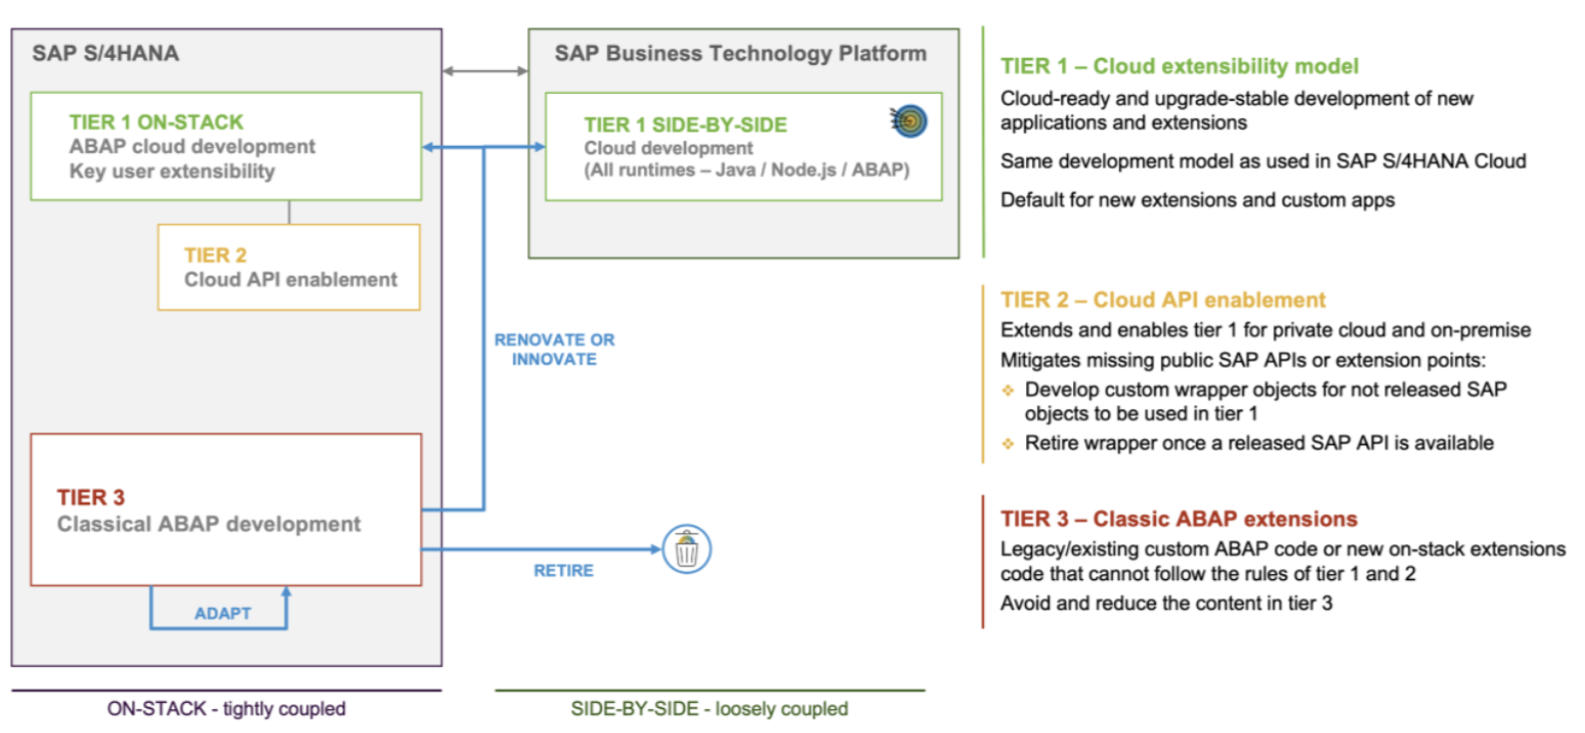
Three Tier Model

Slide 19
Hands On
Freigegebene Objekte

Slide 20
Einführung
Grundlagen der RAP Implementierung

Slide 21
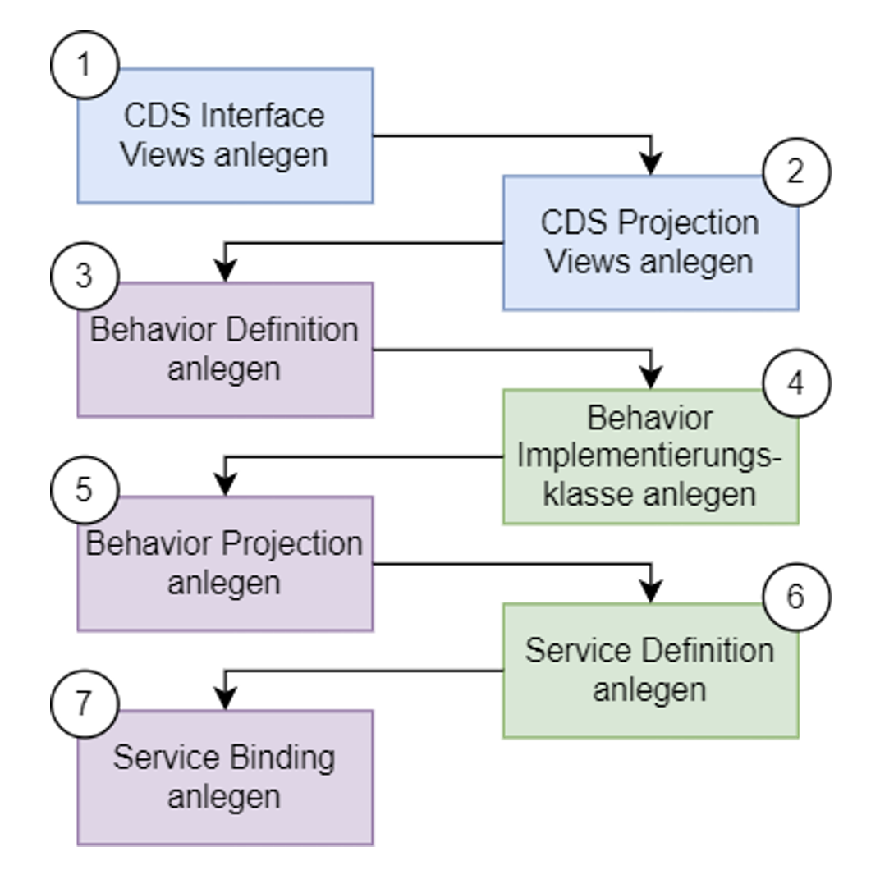
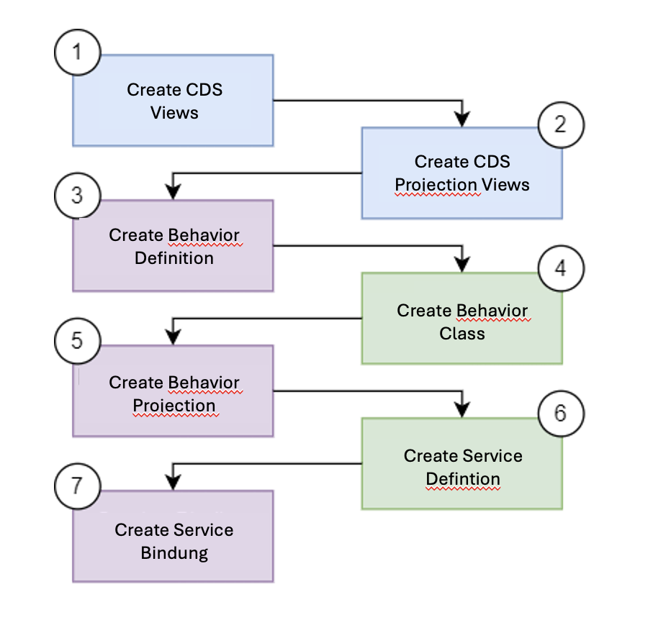
RAP Implementierungs-Workflow

Slide 22
Quiz
Nenne die technologischen Innovationen von S4Hana.
Wofür steht CRUD?
Was ist der Unterschied zwischen dem Managed und Unmanaged Scenario?
Was ist in Tier 1, 2 und 3 erlaubt?
Nenne die einzelnen Schritte des SAP Implementierungs-Workflows.

Slide 23
Übung 1
Managed Scenario

Slide 24
Übung 2
Wrapper und unmanaged Save

Slide 25
Übung 3
Unmanaged Query

Slide 26
Übung 4
Unmanaged Scenario

Slide 27
Übung 5
ABAP UNIT Test

Slide 28

Info
Die Quelltexte zur Übungen oder Musterlösungen sind unter GitHub Schulung zu finden.

